Slide 1
Лаборатори 3б
Энэ сэдвээр MIPS процессорын 32 битийн үржүүлэх, хуваах командын тухай үзнэ.
Агуулга :
Бүхэл тооны үржүүлэх болон хуваах үйлдэл
Hi болон lo регистр
MULT болон MULTU командууд
DIV болон DIVU командууд
MFHI болон MFLO командууд
Арифметик баруун шилжүүлэлт
SRA команд
Багш П.Бумдүүрэн

Slide 2
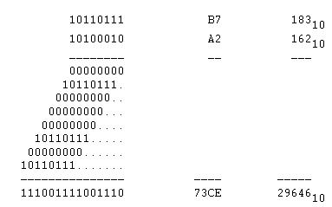
Оронгийн 2 – тын дугаар
N оронтой аравтын бүхэл 2 тооны үржвэрийн үр дүнд 2N орон хэрэгтэй. Ямар ч суурьтай тооны хувьд энэ нь биелэгддэг. Ялангуяа N битийн хоёртын 2 тооны үржвэрийн үр дүнд 2N бит хэрэгтэй. Жишээ нь энд тэмдэггүй 2 бүхэл тооны үржвэрийг харуулъя.
8 битийн 2 операндын
үржвэрийн үр дүнд
15 бит тоо гарчээ.
16 болон 10 – тын
суурьтай бичлэгийн
хувьд ижилхэн
байна.

Slide 3


MIPS процессорын үржвэрийн хэмжигдэхүүн
MIPS процессорын үржвэрийн хэмжигдэхүүн нь 32 битийн 2 регистрийг агуулах бөгөөд hi болон lo гэж нэрлэдэг. Эдгээр нь ерөнхий зориулалтын регистр биш бөгөөд 32 битийн 2 операнд үржигдэх үед үр дүнд үүссэн 64 бит нь hi болон lo – д ордог. 0 – оос 31 дэх бит нь lo – д, харин 32 – 63 дах битүүд нь hi – д ордог.
Дээрх командын операндууд нь тэмдэггүй болон тэмдэгтэй операндууд дээр хийгдэх үржих команд бөгөөд операндууд нь ерөнхий зориулалтын регистрт агуулагдана.

Slide 4
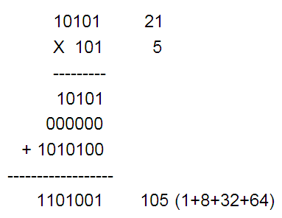
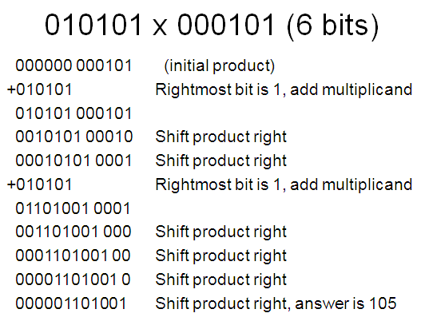
Add and shift right Algorithm
For each bit in multiplier ( үржүүлэгч тоо )
  -If bit = 1, add multiplicand to result, If=0, no operation
  -Shift result right by 1
multiplicand
multiplier

Slide 5
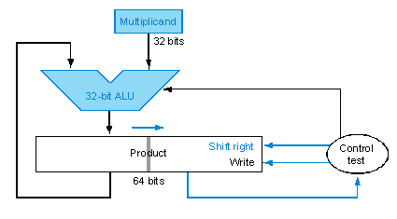
Hardware to Multiply

Slide 6

MFHI болон MFLO командууд
MFHI болон MFLO нь ерөнхий зориулалтын регистрт үржвэрийн үр дүнг шилжүүлдэг 2 команд юм.
hi болон lo регистрүүд нь арифметик болон логик командуудад хэрэглэгддэггүй.
Дүрэм : MFHI ба MFLO командын дараа үржих болон хуваах командыг хэрэглэдэггүй.
Үүний учир нь MIPS процессорын pipeline – ы ажиллагаанаас болдог. Харин SPIM симулятор дээр энэ дүрэм нь асуудалгүй.

Slide 7
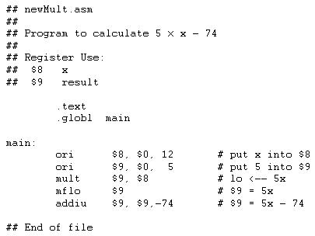
Жишээ програм

Slide 8
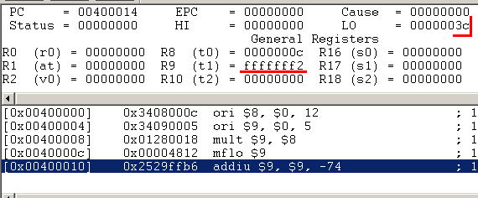
Програмын ажиллагаа
Үр дүн нь доорх бодолтоор :
5 * 12 - 74 = -14 = 0xFFFFFFF2
Үржвэр 5 * 12 = 60_{ten} = 0x3C нь lo – д агуулагдах болно.

Slide 9

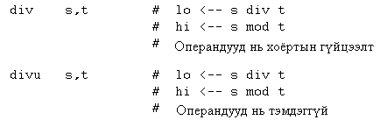
DIV болон DIVU команд
N оронтой бүхэл тооны хуваах үйлдэл нь N оронтой бүхэл болон N оронтой үлдэгдэл өгөх болно. 32 битийн операндын хувьд 32 битийн 2 үр дүнг өгнө. Эдгээр үр дүнд MIPS нь hi болон lo регистрүүдийг хэрэглэдэг.
Энд бүхэл тоог хуваах MIPS – ын командыг харуулья. “u” нь операндууд ба үр дүн нь тэмдэггүй хоёртын тоог илэрхийлнэ.

Slide 10
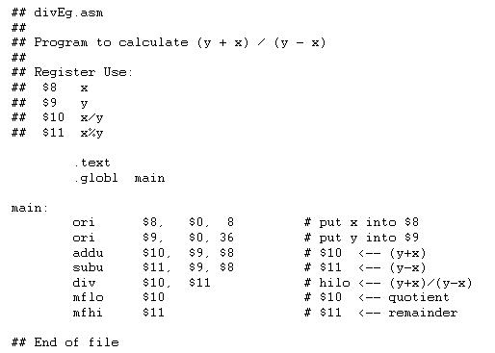
Жишээ програм

Slide 11
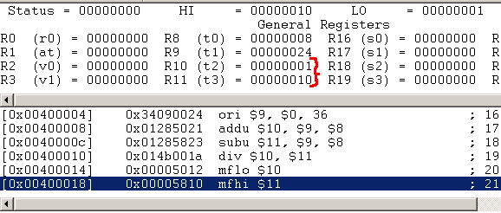
Програмын ажиллагаа

Slide 12
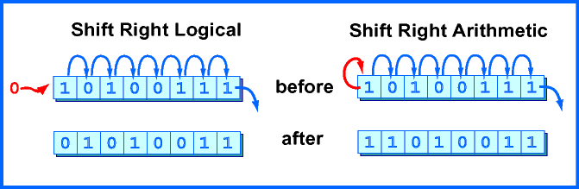
Арифметик баруун шилжүүлэх
Логик баруун шилжүүлэх үйлдэл нь сөрөг бүхэл тоог хуваахад хэрэглэгддэггүй. Учир нь логик баруун шилжүүлэх үйлдэлд ахлах оронд 0 бичигддэг. Энэ нь зарим үед тустай, харин ахлах орон тэмдгийн битийг илэрхийлж байхад сөрөг бүхэл тоог хуваахад тохиромжгүй.
Харин арифметик баруун шилжүүлэлт нь тэмдгийн битийг хаяхгүй эргэж байрлалд нь хуулж тавьдаг.

Slide 13

SRA команд
MIPS нь арифметик баруун шилжүүлэх командтай.
Энэ команд нь div командыг бодвол илүү хурдан тохиромжтой байх болно.

Slide 14
Лабораторийн даалгавар
3x² + 5x – 12, (3x+7)/(2x+8), (x*y)/z
x = 1600000 (=0x186A00), y = 80000 (=0x13880), z = 400000 (=0x61A80)
Дүгнэлт

